Slide 1
Geluid
Snaarinstrument maken
Les 3 - Ontwerpen

Slide 2
Doelen
Je ontwerpt, maakt, test en verbetert je ontwerp
Je past de ontwerp- en onderzoekscyclus toe om een probleem op te lossen.

Slide 3
3-2-1 kaart
Schrijf op:
3 dingen die je weet over geluid
2 vragen die je hebt
1 ding dat je wil onderzoeken

Slide 5
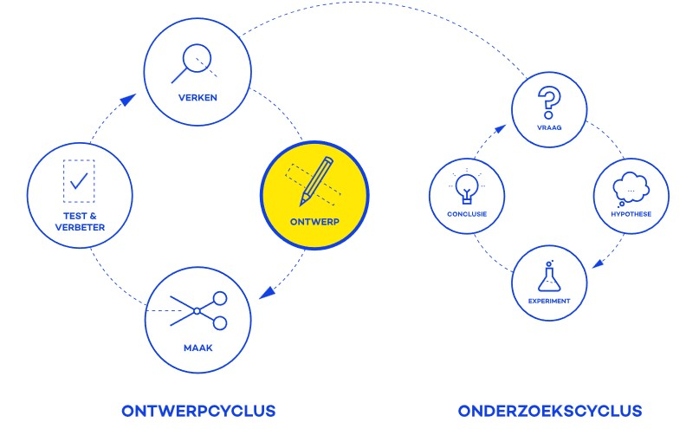
Wat gaan we doen?

Slide 6
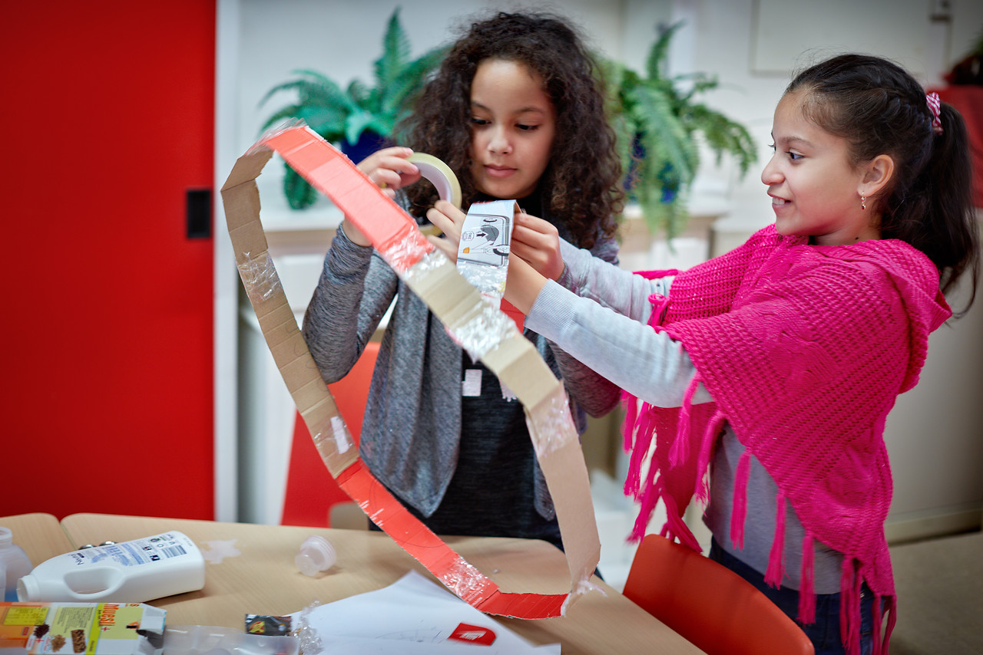
Ontwerp maken: aan de slag!
Maak het snaarinstrument dat jullie hebben ontworpen
Test
Verbeter
De volgende les is hier ook nog tijd voor.

Slide 7
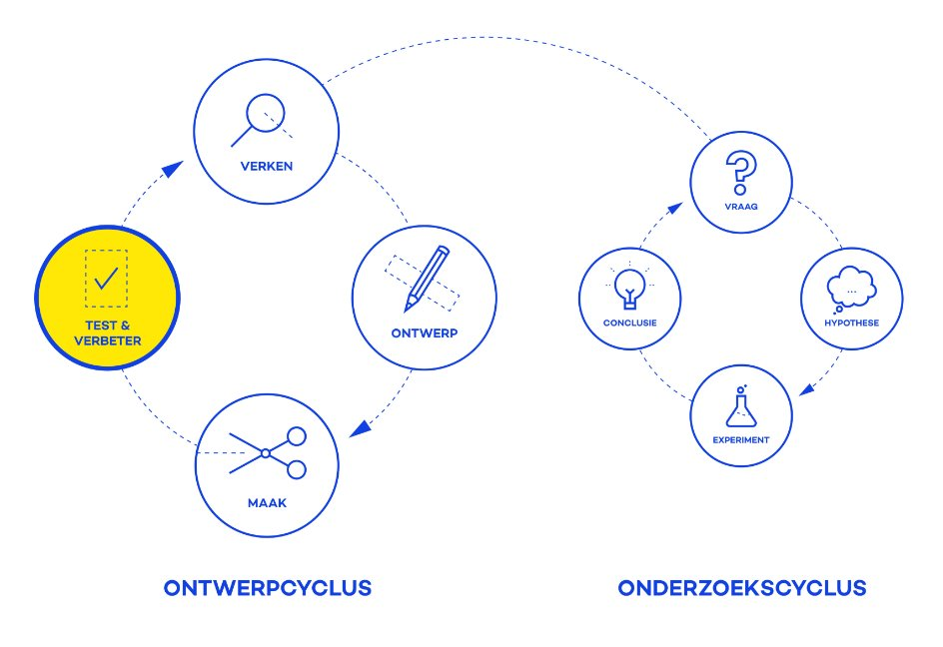
Wat gaan we volgende keer doen?

